Slide 1
โปรแกรมค้นหารูปภาพโดยใช้เว็บเสิร์ชเอนจิ้น
Image Finder using Web Search Engine
อาจารย์ที่ปรึกษา
ดร.อรฉัตร จิตต์โสภักตร์
อ.ธนัญชัย ตรีภาค
จัดทำโดย
นายปนิพล ถนอมเพ็ชรสง่า 45010434
นายปัณณวิช ธาราศักดิ์ 45010456

Slide 2
ที่มาและวัตถุประสงค์ของโครงงาน
เนื่องจากในปัจจุบันในระบบเครือข่ายอินเตอร์เน็ตมีเว็บเพจอยู่เป็นจำนวนมาก และในแต่ละเว็บเพจนั้นก็มีรูปภาพอยู่เป็นจำนวนมากเช่นกัน เพราะฉะนั้นการค้นหารูปภาพในระบบเครือข่ายอินเตอร์เน็ตจึงมีความยากลำบากที่จะค้นหารูปภาพมาให้ได้ตามความต้องการ
เพื่อสร้างโปรแกรมค้นหารูปภาพโดยใช้เว็บเสิร์ชเอนจิ้นที่จะช่วยทำการค้นหารูปภาพตามหน้าเว็บต่างๆแล้วนำมาจัดเก็บโดยอัตโนมัติ เมื่อผู้ใช้ต้องการจะทราบว่าภาพที่มีอยู่อยู่ในหน้าใดในอินเตอร์เน็ต ก็จะทำให้สามารถค้นหาได้โดยง่าย

Slide 3
ประโยชน์ที่คาดว่าจะได้รับ
ได้รับความรู้ความเข้าใจเกี่ยวกับเสิร์ชเอนจิ้น
ได้รับความรู้ความเข้าใจเกี่ยวกับระบบฐานข้อมูล
ได้รับความรู้ความเข้าใจเกี่ยวกับการหาลักษณะเฉพาะของภาพ
ได้รับความรู้ความเข้าใจเกี่ยวกับการสร้างเว็บเพจ
ระบบอิมเมจ เสิร์ชเอนจิ้นที่สามารถค้นหารูปภาพได้จริง

Slide 4
กลไกการทำงานของ Search Engine
Search Engine ทำงานโดยการเก็บข้อมูลเกี่ยวกับหน้าเว็บจำนวนมาก โดย Web crawler จะทำหน้าที่ในการดึงข้อมูลของหน้านั้นมาเก็บไว้
เมื่อผู้ใช้มาที่ search engine และทำการถามหรือค้นหา ตัวอย่างเช่น การใส่ keyword ตัว engine จะทำการมองหา หน้าเว็บที่ตรงกับความต้องการมากที่สุด
Notes:
(อย่างเช่น ใช้ข้อมูลจาก titles headings หรือ ฟิลด์พิเศษที่เรียกว่า meta tags)

Slide 5
ประเภทของบริการค้นหาเว็บ
Search Engine
Directory
Hybrid Search Engine

Slide 6
องคประกอบของเสิรจเอ็นจิน
Web robot (Web Crawler)
Indexer
Search Engine Software

Slide 7
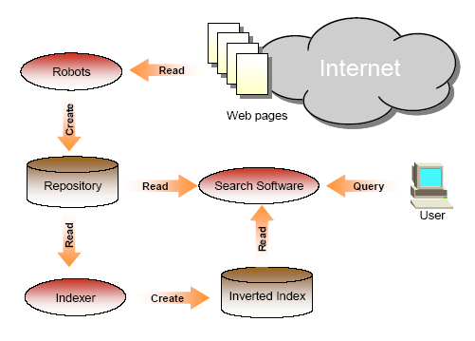
การทํางานของสวนประกอบแตละสวนในระบบ Search Engine

Slide 8
Web robot (Web Crawler)
เป็นโปรแกรมซึ่งจะทำการดึงข้อมูลทุกๆ หน้าใน ระบบเครือข่ายอินเตอร์เน็ตโดยการกระจายสู่ hyperlink ที่อ้างถึง จากหน้าแรกแล้วทำการดึงข้อมูลมาเก็บไว้
การทำงานของ web robot เป็น protocol ซึ่งแต่ละ เว็บไซต์จะมีเป็นของตัวเองเพื่อที่จะบอกว่าสามารถเข้าไปยังไฟล์ใดได้บ้าง
Also calls Web Wanderers, Web Crawlers, Spiders

Slide 9
Indexer
เปนสวนที่ทําหนาที่สรางดัชนีคนหาให้แก่เว็บเพจที่โรบอตหามา
เว็บเพจใดๆจะสามารถสืบคนไดจากเสิรจเอ็นจินก็ตอเมื่อเว็บเพจนั้นผานการทําดัชนีมาแล้วเทานั้น

Slide 10
Search Engine Software
มีหน้าที่รับคำศัพท์ที่ต้องการค้นหาจาก user มาค้นหาในดัชนีค้นหา แล้วจัดเรียงลำดับผลลัพธ์ให้ได้ตรงกับความต้องการของ user ให้มากที่สุด โดยอาศัยข้อมูลที่ได้เตรียมไว้ก่อนแล้วจากโปรแกรมอินเด็กเซอร์
เมื่อได้รับ query string ที่ user ป้อนเข้ามาจะเปรียบเทียบดูในตารางอินเวิร์ดอินเด็กซ์ เพื่อหาเอกสารที่มีคำศัพท์นั้นๆปรากฏ หลังจากที่ได้ชุดของเอกสารที่มีคำแต่ละคำมาแล้ว จะทำการจัดเรียงลำดับของเอกสารที่มีค่าน้ำหนักการค้นหามากที่สุดไปน้อยที่สุด และส่งข้อมูลไปยัง user

Slide 11
ชนิดของ Tag | นัยความสำคัญ
URL TITLE ANCHOR META B , I , U , H1 , H2 , H3 Font | 10 100 20 50 20 1
ตัวอย่างการกำหนดค่านัยสำคัญของแต่ละ TAG

Slide 12
ข้อมูลภาพดิจิตอล (Digital Image Data)
เกิดจาก พิกเซล(Pixel) จำนวนมาก
Pixel มาจากคำว่า "Picture Element"
พิกเซลนั้นจะมีลักษณะเป็นจุดสี่เหลี่ยม
พิกเซลจะประกอบด้วยรายละเอียดสีที่เรียกว่า “Color Space”
งานวิจัยนี้เราเลือกใช้กลุ่มสีที่แสดงผล RGB ในการแสดงรายละเอียดของภาพ

Slide 13
กลุ่มสีแสดงผลแบบ RGB
เป็นรูปแบบพื้นฐานของภาพที่ใช้แสดงบนจอคอมพิวเตอร์
พิกเซลของภาพจะประกอบด้วยสี 3 ค่า คือสีแดง,สีเขียว,สีน้ำเงิน
สีละ n บิต สามารถแสดงเฉดสีได้ 2^{n} เฉดสี

Slide 14
B
R
G
แสดงความสัมพันธ์ของสีในกลุ่มสีแสดงผลแบบ RGB

Slide 15
จำนวนบิตที่ใช้เก็บสีต่อหนึ่งจุด | Color Mode Name | จำนวนสีที่แสดงได้
1 | Black and White | 2
4 | 16-Color(EGA) | 16
8 | Pseudo Color | 256
16 | Hi-Color | 65,536
24 | True-Color | 16,777,216
ตารางที่ 2.2 แสดงการกำหนดระดับสี

Slide 16
ฮีสโตแกรม (Histogram)
แสดงจำนวนของสีในแต่ละระดับที่ปรากฏในภาพ
ได้รับความนิยมในการเป็นดัชนีของภาพ
ระดับของพิกเซลจะถูกวางอยู่บนแกน x ส่วนค่าที่แสดงถึงความถี่ที่เกิดขึ้นซ้ำๆกันของสีในระดับนั้นจะถูกแสดงบนแกน y

Slide 17
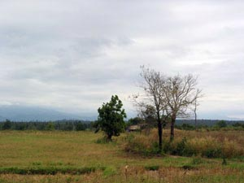
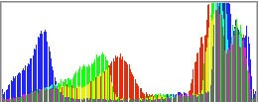
แสดงภาพและกราฟฮีสโตแกรมของภาพนั้น

Slide 18
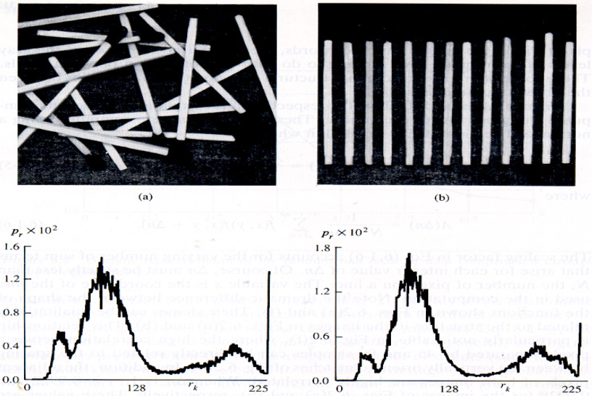
ภาพที่มีกราฟฮีสโตแกรมเหมือนกันแต่ภาพต่างกัน

Slide 19
การ Quantization
แบ่งค่า RGB ของรูปภาพถูกแบ่งออกเป็น 216 ระดับ
R = 6 ระดับ , G = 6 ระดับ , B = 6 ระดับ
เพื่อลดระดับความซับซ้อนของสีและเป็นการประหยัดเนื้อที่

Slide 20
ช่วงของสี | ค่าที่ใช้แทน
0 – 42 | 0
43 – 85 | 1
86 – 128 | 2
129 – 171 | 3
172 – 213 | 4
214 - 255 | 5
ระดับของสีที่ใช้ในการทำ Quantization
ได้ทั้งหมด 216 ระดับ ตั้งแต่ค่า R=0, G=0, B=0 จนถึง R=6, G=6, B=6
เช่น ถ้า R = 192 , G = 64 , B = 255 ก็จะถูก quantized เป็น R = 4 , G = 1 , B = 5

Slide 21
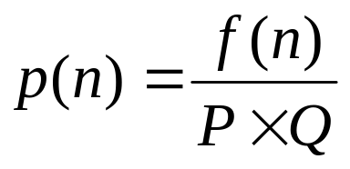
การ Normalization
เพื่อให้ภาพที่มีจำนวนพิกเซลไม่เท่ากันสามารถเปรียบเทียบกันได้
^{โดย}
p(n) - ค่าความน่าจะเป็นของจำนวนพิกเซลที่มีระดับสีที่ n
f(n) - ค่าความถี่ของพิกเซลที่มีในระดับสีที่ n
PxQ - จำนวนพิกเซลทั้งหมดที่มีในรูปภาพได้จากการนำจำนวนพิกเซล
ตามความกว้างคูณกับจำนวนพิกเซลตามความยาว

Slide 22
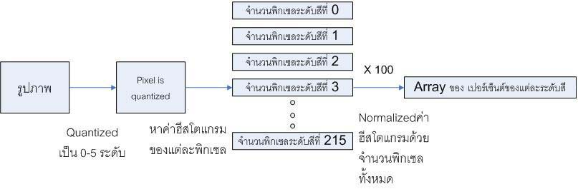
^{ขั้นตอนการทำฮีสโตแกรม}

Slide 23
ทดสอบหาค่าฮีสโตแกรมจากภาพต่างๆ
ทำการเลือกรูปภาพตัวอย่างมา 5 ภาพ
แต่ละภาพมีขนาดภาพ 600 x 400 pixel
ขนาดของไฟล์ภาพประมาณ 40-80 Kb
นำภาพตัวอย่างมาย่อขนาดให้มีขนาดต่างๆตั้งแต่ 75% , 50% , 10% และ ภาพที่มีการหมุนไป 90°

Slide 24
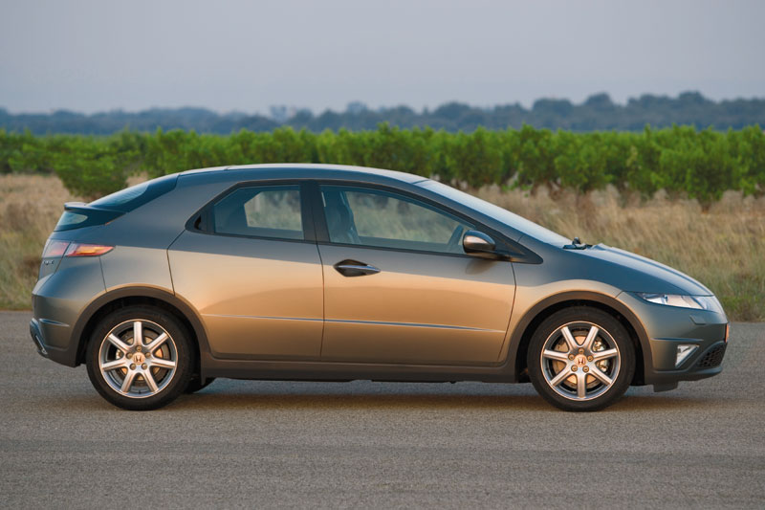
 | [4, 0, 0, 0, 0, 0, 0, 1, 0, 0, 0, 0, 0, 0, 0, 0, 0, 0, 0, 0, 0, 0, 0, 0, 0, 0, 0, 0, 0, 0, 0, 0, 0, 0, 0, 0, 1, 0, 0, 0, 0, 0, 7, 4, 1, 0, 0, 0, 2, 0, 5, 0, 0, 0, 0, 0, 0, 0, 0, 0, 0, 0, 0, 0, 0, 0, 0, 0, 0, 0, 0, 0, 0, 0, 0, 0, 0, 0, 0, 2, 0, 0, 0, 0, 0, 3, 22, 0, 0, 0, 0, 0, 0, 0, 0, 0, 0, 0, 0, 0, 0, 0, 0, 0, 0, 0, 0, 0, 0, 0, 0, 0, 0, 0, 0, 0, 0, 0, 0, 0, 0, 1, 4, 0, 0, 0, 0, 0, 1, 1, 3, 0, 0, 0, 0, 0, 6, 0, 0, 0, 0, 0, 0, 0, 0, 0, 0, 0, 0, 0, 0, 0, 0, 0, 0, 0, 0, 0, 0, 0, 0, 0, 0, 0, 1, 0, 0, 0, 0, 0, 0, 0, 12, 0, 0, 0, 0, 0, 0, 0, 0, 0, 0, 0, 0, 0, 0, 0, 0, 0, 0, 0, 0, 0, 0, 0, 0, 0, 0, 0, 0, 0, 0, 0, 0, 0, 0, 1, 0, 0, 0, 0, 0, 0, 0, 0] | 600 x 400 60.9Kb 100%
แสดงค่าฮีสโตแกรมของภาพต้นแบบในภาพชุดทดลองที่ 1

Slide 25
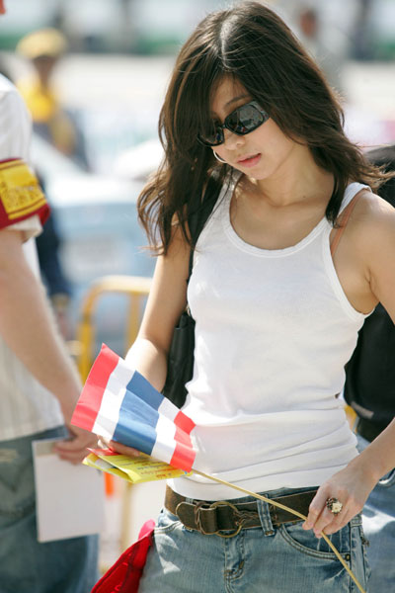
 | [8, 0, 0, 0, 0, 0, 0, 1, 0, 0, 0, 0, 0, 0, 0, 0, 0, 0, 0, 0, 0, 0, 0, 0, 0, 0, 0, 0, 0, 0, 0, 0, 0, 0, 0, 0, 0, 0, 0, 0, 0, 0, 2, 3, 0, 0, 0, 0, 0, 0, 2, 0, 0, 0, 0, 0, 0, 0, 0, 0, 0, 0, 0, 0, 0, 0, 0, 0, 0, 0, 0, 0, 0, 0, 0, 0, 0, 0, 0, 1, 0, 0, 0, 0, 0, 1, 5, 0, 0, 0, 0, 0, 0, 1, 0, 0, 0, 0, 0, 0, 0, 0, 0, 0, 0, 0, 0, 0, 0, 0, 0, 0, 0, 0, 0, 0, 0, 0, 0, 0, 0, 2, 1, 0, 0, 0, 0, 0, 3, 4, 0, 0, 0, 0, 0, 0, 1, 0, 0, 0, 0, 0, 0, 0, 0, 0, 0, 0, 0, 0, 0, 0, 0, 0, 0, 0, 0, 0, 0, 0, 0, 0, 0, 0, 6, 2, 0, 0, 0, 0, 0, 2, 15, 1, 0, 0, 0, 0, 0, 1, 0, 0, 0, 0, 0, 0, 0, 0, 0, 0, 0, 0, 0, 0, 0, 0, 0, 0, 0, 0, 0, 0, 0, 0, 0, 0, 0, 0, 1, 0, 0, 0, 0, 0, 2, 15] | 400 x 600 49.2Kb 100%
แสดงค่าฮีสโตแกรมของภาพต้นแบบในภาพชุดทดลองที่ 2

Slide 26
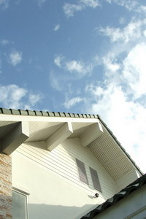
 | [1, 0, 0, 0, 0, 0, 0, 0, 0, 0, 0, 0, 0, 0, 0, 0, 0, 0, 0, 0, 0, 0, 0, 0, 0, 0, 0, 0, 0, 0, 0, 0, 0, 0, 0, 0, 0, 0, 0, 0, 0, 0, 1, 1, 0, 0, 0, 0, 0, 0, 0, 0, 0, 0, 0, 0, 0, 0, 0, 0, 0, 0, 0, 0, 0, 0, 0, 0, 0, 0, 0, 0, 0, 0, 0, 0, 0, 0, 0, 0, 0, 0, 0, 0, 0, 2, 4, 1, 0, 0, 0, 0, 0, 3, 19, 0, 0, 0, 0, 0, 0, 0, 0, 0, 0, 0, 0, 0, 0, 0, 0, 0, 0, 0, 0, 0, 0, 0, 0, 0, 0, 0, 0, 0, 0, 0, 0, 0, 5, 3, 4, 0, 0, 0, 0, 1, 7, 0, 0, 0, 0, 0, 0, 0, 0, 0, 0, 0, 0, 0, 0, 0, 0, 0, 0, 0, 0, 0, 0, 0, 0, 0, 0, 0, 0, 0, 0, 0, 0, 0, 0, 2, 2, 3, 0, 0, 0, 0, 0, 2, 0, 0, 0, 0, 0, 0, 0, 0, 0, 0, 0, 0, 0, 0, 0, 0, 0, 0, 0, 0, 0, 0, 0, 0, 0, 0, 0, 0, 0, 0, 0, 0, 0, 0, 1, 24] | 400 x 600 62 Kb 100%
แสดงค่าฮีสโตแกรมของภาพต้นแบบในภาพชุดทดลองที่ 3

Slide 27
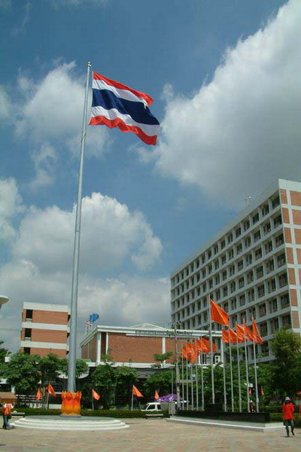
 | [6, 0, 0, 0, 0, 0, 2, 0, 0, 0, 0, 0, 0, 0, 0, 0, 0, 0, 0, 0, 0, 0, 0, 0, 0, 0, 0, 0, 0, 0, 0, 0, 0, 0, 0, 0, 0, 0, 0, 0, 0, 0, 2, 3, 0, 0, 0, 0, 0, 1, 0, 11, 0, 0, 0, 0, 0, 0, 0, 0, 0, 0, 0, 0, 0, 0, 0, 0, 0, 0, 0, 0, 0, 0, 0, 0, 0, 0, 0, 0, 0, 0, 0, 0, 0, 1, 4, 2, 0, 0, 0, 0, 1, 19, 0, 0, 0, 0, 0, 0, 0, 0, 0, 0, 0, 0, 0, 0, 0, 0, 0, 0, 0, 0, 0, 0, 0, 0, 0, 0, 0, 1, 0, 0, 0, 0, 0, 0, 3, 10, 3, 0, 0, 0, 0, 0, 8, 0, 0, 0, 0, 0, 0, 0, 0, 0, 0, 0, 0, 0, 0, 0, 0, 0, 0, 0, 0, 0, 0, 0, 0, 0, 0, 0, 0, 0, 0, 0, 0, 0, 0, 0, 6, 0, 0, 0, 0, 0, 0, 0, 0, 0, 0, 0, 0, 0, 0, 0, 0, 0, 0, 0, 0, 0, 0, 0, 0, 0, 0, 0, 0, 0, 0, 0, 0, 0, 0, 0, 0, 0, 0, 0, 0, 0, 0, 0] | 400 x 600 75.2Kb 100%
แสดงค่าฮีสโตแกรมของภาพต้นแบบในภาพชุดทดลองที่ 4

Slide 28
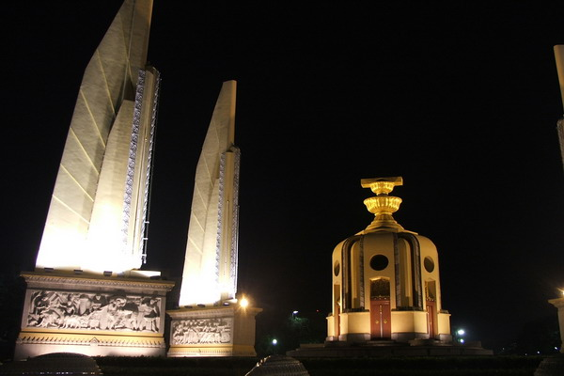
 | [70, 0, 0, 0, 0, 0, 0, 0, 0, 0, 0, 0, 0, 0, 0, 0, 0, 0, 0, 0, 0, 0, 0, 0, 0, 0, 0, 0, 0, 0, 0, 0, 0, 0, 0, 0, 1, 0, 0, 0, 0, 0, 2, 1, 0, 0, 0, 0, 0, 0, 0, 0, 0, 0, 0, 0, 0, 0, 0, 0, 0, 0, 0, 0, 0, 0, 0, 0, 0, 0, 0, 0, 0, 0, 0, 0, 0, 0, 1, 2, 0, 0, 0, 0, 0, 2, 0, 0, 0, 0, 0, 0, 0, 0, 0, 0, 0, 0, 0, 0, 0, 0, 0, 0, 0, 0, 0, 0, 0, 0, 0, 0, 0, 0, 0, 0, 0, 0, 0, 0, 0, 1, 1, 0, 0, 0, 0, 0, 1, 0, 0, 0, 0, 0, 0, 0, 0, 0, 0, 0, 0, 0, 0, 0, 0, 0, 0, 0, 0, 0, 0, 0, 0, 0, 0, 0, 0, 0, 0, 0, 0, 0, 0, 0, 0, 0, 0, 0, 0, 0, 0, 1, 0, 0, 0, 0, 0, 0, 0, 0, 0, 0, 0, 0, 0, 0, 0, 0, 0, 0, 0, 0, 0, 0, 0, 0, 0, 0, 0, 0, 0, 0, 0, 0, 0, 0, 0, 0, 1, 0, 0, 0, 0, 0, 1, 4] | 600 x 400 54.5Kb 100%
แสดงค่าฮีสโตแกรมของภาพต้นแบบในภาพชุดทดลองที่ 5

Slide 29
วิเคราะห์ค่าฮีสโตแกรมที่ได้จากภาพชุดทดลอง
แต่ละภาพจะมีลักษณะสีที่โดดเด่นที่แตกต่างกันไป
เมื่อทำการย่อขยายภาพแล้วค่าของแต่ละสีมีการเปลี่ยนแปลงไปเพียงเล็กน้อย
ดังนั้นจึงต้องทำการทดลองหาค่า differential ที่เหมาะสม

Slide 30
ทดลองหาค่า Differential ที่เหมาะสม
แบ่งออกเป็น 5 ชุดทดลอง
ค่า differential ที่ทดลองคือ 1,2,3,4 และ 5
โดยในการทดลองจัดทำการใส่ภาพชุดทดลองในฐานข้อมูลโดยจะปนกับภาพที่อยู่ในฐานข้อมูลเดิมที่ Web Crawler เก็บภาพมา
มีภาพในฐานข้อมูลอยู่แล้วประมาณ 400 ภาพ

Slide 31
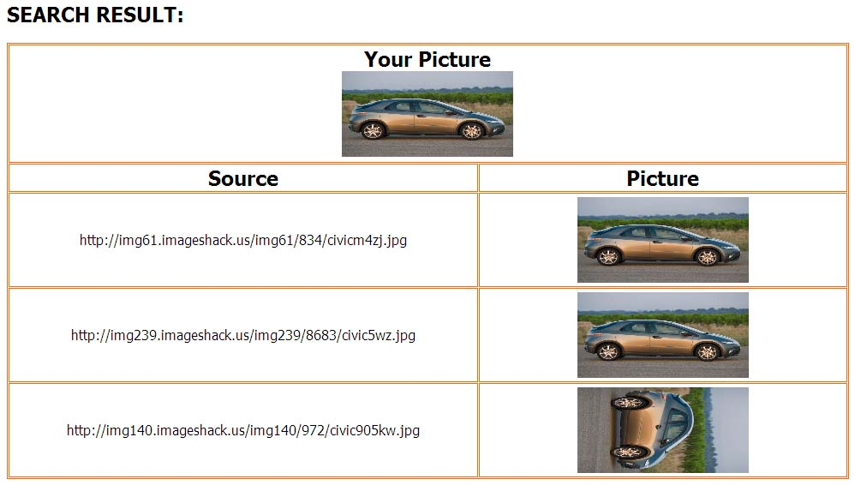
ตัวอย่างการทดลองเมื่อค้นหาภาพด้วยค่า Differential = 1
ภาพชุดทดลองที่ 1

Slide 32
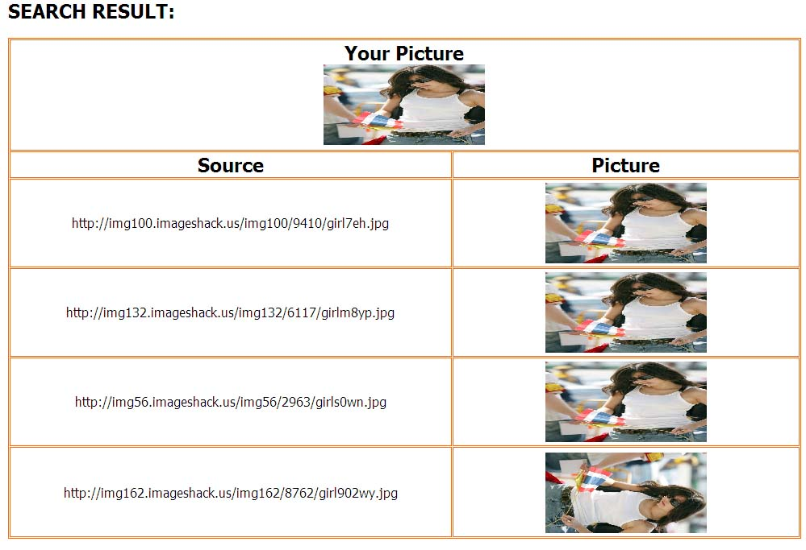
ภาพชุดทดลองที่ 2

Slide 33
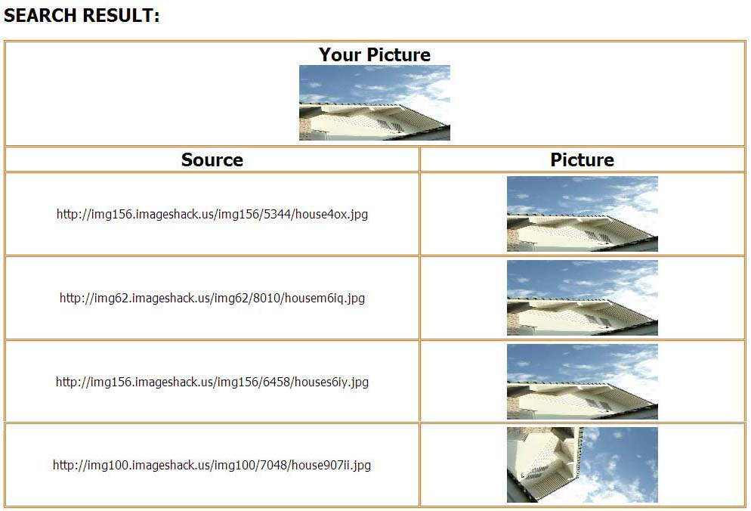
ภาพชุดทดลองที่ 3

Slide 34
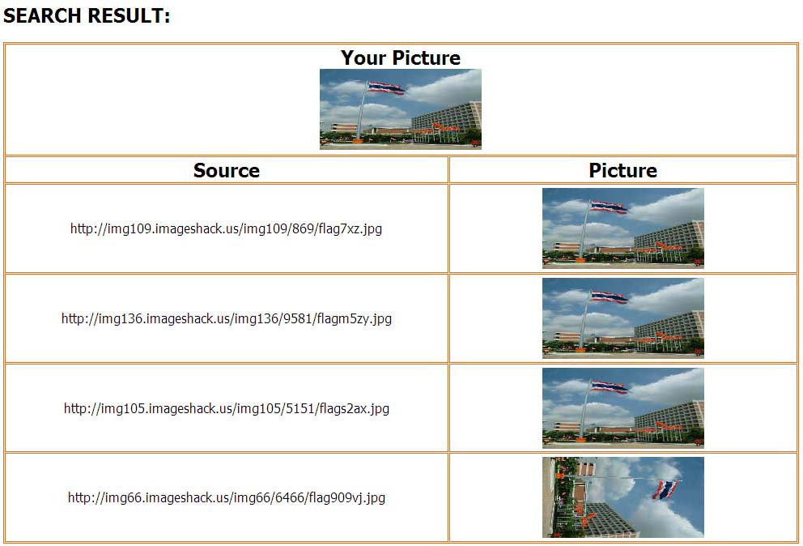
ภาพชุดทดลองที่ 4

Slide 35
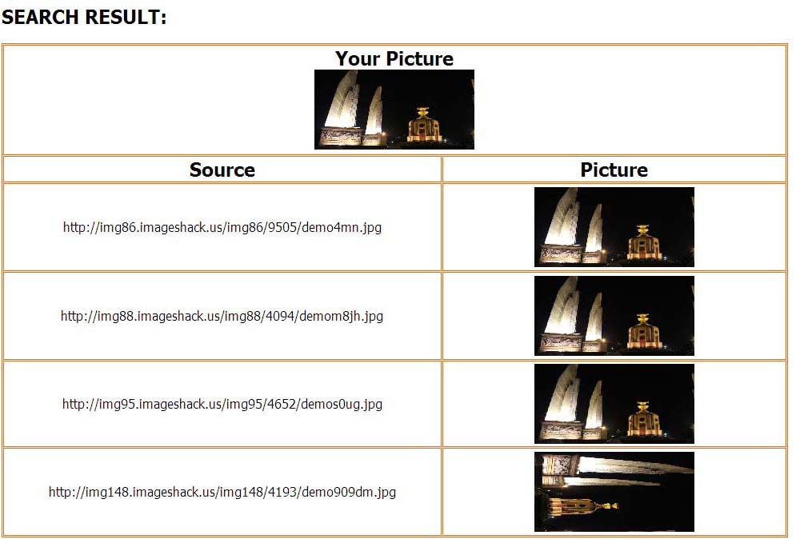
ภาพชุดทดลองที่ 5

Slide 36
^{สรุปผลการทดลองจากทั้ง 5 ค่า}
ค่า differential ที่ใช้ | จำนวนภาพที่หาได้จากภาพชุดทดลองที่
 | 1 | 2 | 3 | 4 | 5
1 | 3 | 4 | 4 | 4 | 4
2 | 4 | 4 | 4 | 4 | 4
3 | 4 | 5 | 5 | 4 | 5
4 | 4 | 5 | 5 | 5 | 5
5 | 5 | 5 | 5 | 5 | 5
ตารางแสดงภาพที่หาได้จากชุดทดลองต่างๆ

Slide 37
หลักการทำงานของภาษา Python
ลักษณะของตัวแปลภาษานั้นแบ่งได้ 2 ประเภทใหญ่ ๆ คือ
  คอมไพเลอร์ (Compiler)
  อินเตอร์พรีเตอร์ (Interperter)

Slide 38
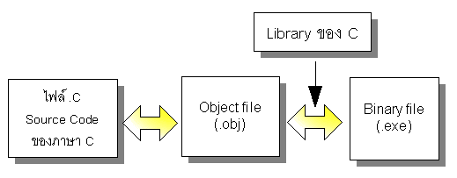
แสดงการทำงานของคอมไพเลอร์

Slide 39
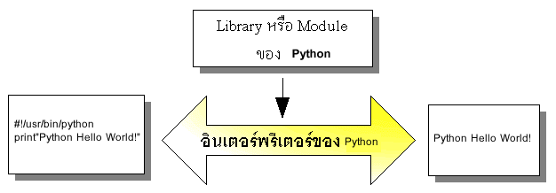
แสดงการทำงานของอินเตอร์พรีเตอร์

Slide 40
Regular Expression (หรือ REs)
เป็นภาษาโปรแกรมมิ่งชนิดพิเศษที่มีขนาดเล็กโดยถูกฝังตัวไว้ภายใน python
โดยการใช้งาน Regular Expression นี้ต้องทำการระบุรูปแบบสำหรับกลุ่มของ string ที่ต้องการจะตรวจจับ โดยกลุ่ม string นี้อาจเป็นภาษาอังกฤษหรือว่า e-mail address เป็นต้น

Slide 41
Regular Expression (หรือ REs)
เราต้องการที่จะดึงแท็ก html ที่เกี่ยว link ของรูปภาพในเวป โดยในที่นี้เป็นการจะเป็นการดึงมาจาก www.sanook.com
แท็กที่อยู่ในหน้าเวปนั้น เป็นดังนี้
<img src="/story_picture/s/03542_001.jpg" width="60" height="60" >

Slide 42
Regular Expression (หรือ REs)
ในตอนแรก เราต้องใช้ regular expression เพื่อที่จะได้ส่วน url ที่เราต้องการโดยการ ใช้ฟังก์ชั่น match คำ
re.compile ( '\w+[/\w+]*.jpg', re.IGNORECASE )
***โดยที่ '\w+[/\w+]*.jpg ' เป็น pattern ที่เราต้องการจะ match

Slide 43
Regular Expression (หรือ REs)
ต่อมาเราต้อง search หา pattern ที่เราต้องการในหน้าเวปเพจนั้นโดยการใช้ฟังก์ชั่น search
re.search(<pattern>, line)
***โดยที่ <pattern> เป็น pattern ที่เราต้องการค้นหา
line เป็นส่วนที่เราจะทำการค้นหา

Slide 44
Regular Expression (หรือ REs)
ถึงขั้นตอนนี้จะได้ผลลัพธ์ออกมาคือ
/story_picture/s/03542_001.jpg
ต้องทำการรวม url ในส่วนของ url ที่เป็นหน้าหลักของเวปนี้ และ ในส่วนผลลัพธ์ที่เราได้จากการตัดคำมา
urljoin(site,match_jpg_name)

Slide 45
Regular Expression (หรือ REs)
ได้ผลลัพธ์ที่เป็น url ที่ใช้ในการ link ไปหารูปภาพ ออกมาดังนี้
http://www.sanook.com/story_picture/s/03542_001.jpg

Slide 46
โครงสร้างฐานข้อมูล
แบ่งเป็น 2 ตาราง(table) คือ table_image และ table_link ดังนี้

Slide 47
id | urlimage | histogram | date
1 | http://www.postgang.com/prekapook/thumb/55.jpg | [1, 0, 0, 0, 0, 0, 0,0,... | 2006-02-15
2 | http://www.kapook.com/images/wantjob2.jpg | [10, 0, 0, 0, 0, 0, 0, ... | 2006-02-15
3 | http://www.kapook.com/images2/chomsoan.jpg | [43, 0, 0, 0, 0, 0, 0, ... | 2006-02-15
4 | http://guide.kapook.com/images2/kb.jpg | [0, 0, 0, 0, 0, 0, 0, 0... | 2006-02-15
5 | http://www.kapook.com/images2/banmanda.jpg | [2, 0, 0, 0, 0, 0,2, 0... | 2006-02-15
6 | http://www.kapook.com/images2/chang.jpg | [11, 4, 0, 0, 0,1, 0, ... | 2006-02-15
7 | http://www.kapook.com/images2/sonywalkman00001.jpg | [18, 0, 0, 0, 0, 0, 0, ... | 2006-02-15
8 | http://www.kapook.com/google/images/photo001.jpg | [0, 0, 0, 0, 0, 0, 0, 0... | 2006-02-15
9 | http://www.kapook.com/images/mo.jpg | [0, 0, 0, 0, 0, 0, 0, 0... | 2006-02-15
10 | http://www.kapook.com/images/alive2bthumb.jpg | [9, 0, 0, 0, 0, 0, 4, 0... | 2006-02-15
…
แสดงตารางเก็บ URL ของรูป

Slide 48
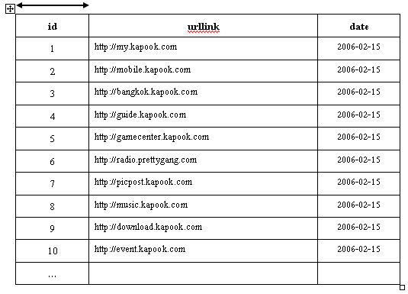
แสดงตารางเก็บ URL ของ link ย่อย ที่อยู่ในหน้าเว็บเพจนั้น

Slide 49
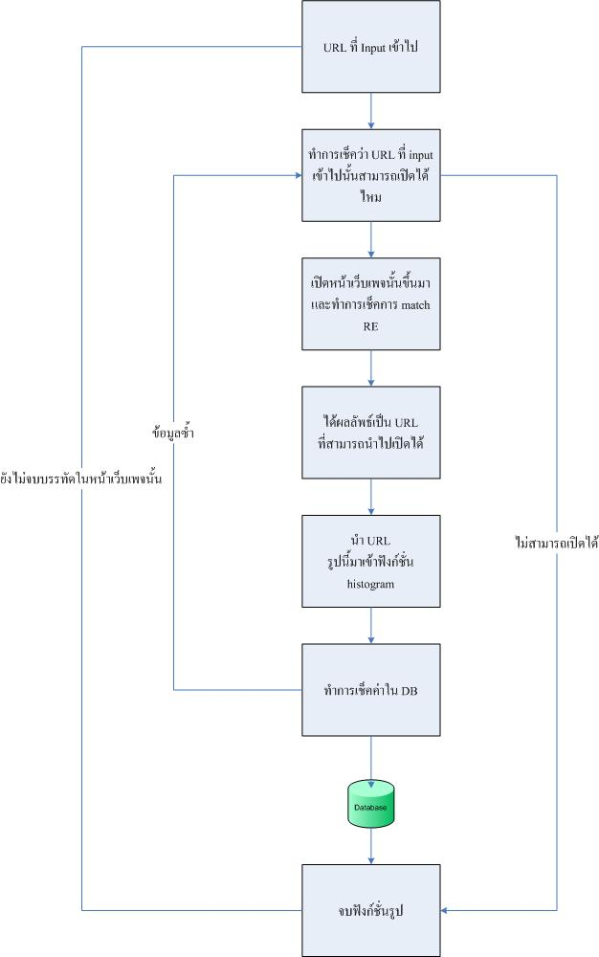
แสดงขั้นตอนการทำงานของโปรแกรม Web crawler ที่ใช้ในการเก็บ link ของรูปภาพ

Slide 50
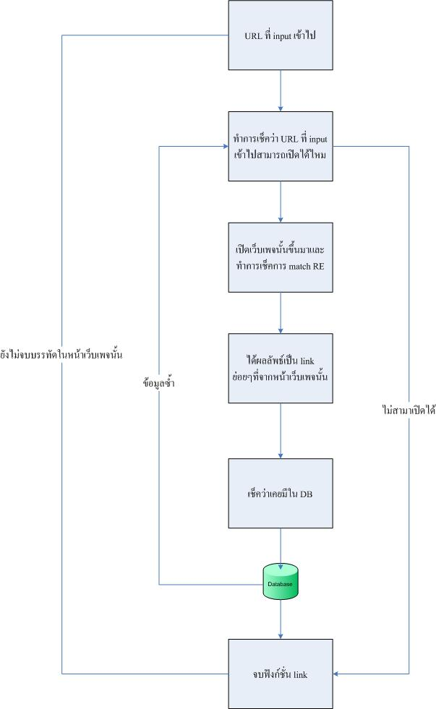
แสดงขั้นตอนการทำงานของโปรแกรม Web crawler ที่ใช้ในการเก็บ link ย่อยๆ

Slide 51
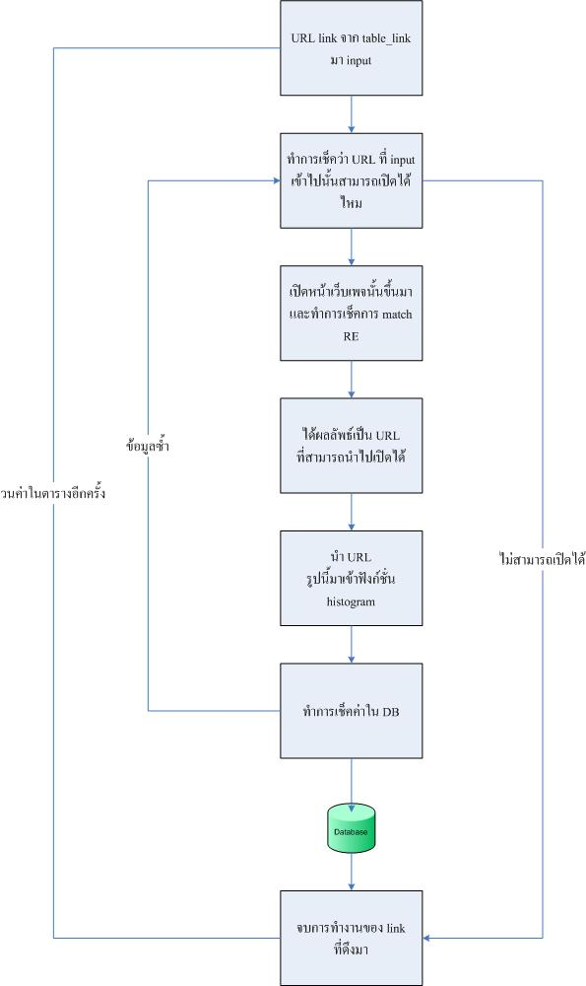
แสดงขั้นตอนการทำงานของโปรแกรม Web crawler ที่ใช้ในการเก็บ link ของรูปภาพที่ลึกเข้าไประดับที่ 1

Slide 52
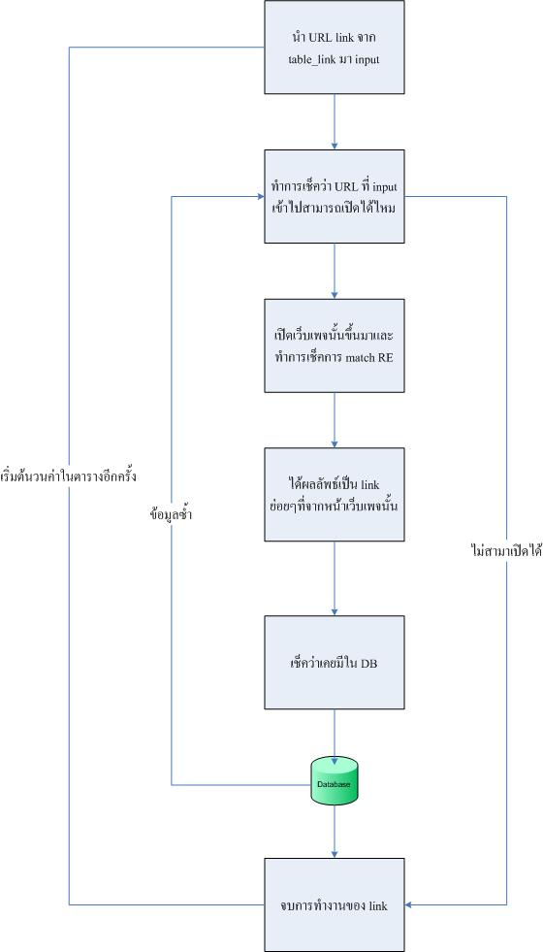
แสดงขั้นตอนการทำงานของโปรแกรม Web crawler ที่ใช้ในการเก็บ link ย่อยๆที่ลึกเข้าไประดับที่ 2

Slide 53
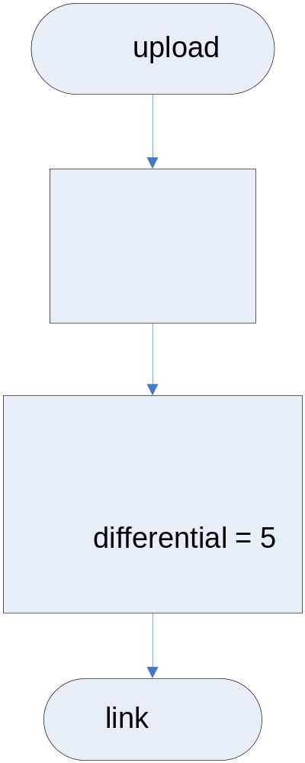
แสดงขั้นตอนการทำงานผู้ใช้ในการค้นหารูปภาพ

Slide 54
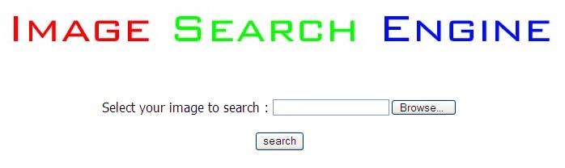
แสดงหน้าแรกที่เป็นหน้าจอเพื่อให้ผู้ใช้งานทำการเลือกไฟล์รูปภาพที่จะทำการค้นหา

Slide 55
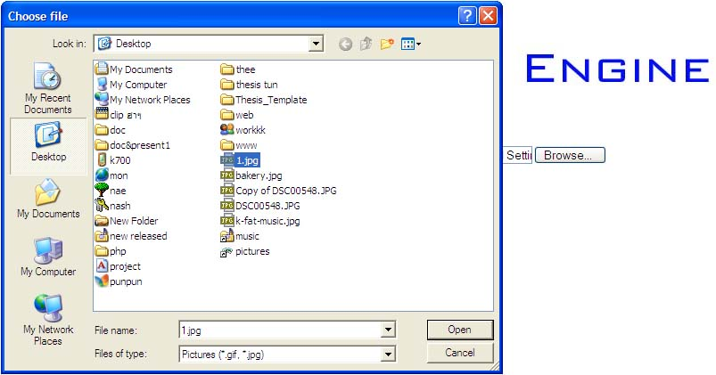
^{ผู้ใช้ทำการเลือกไฟล์รูปภาพ}

Slide 56
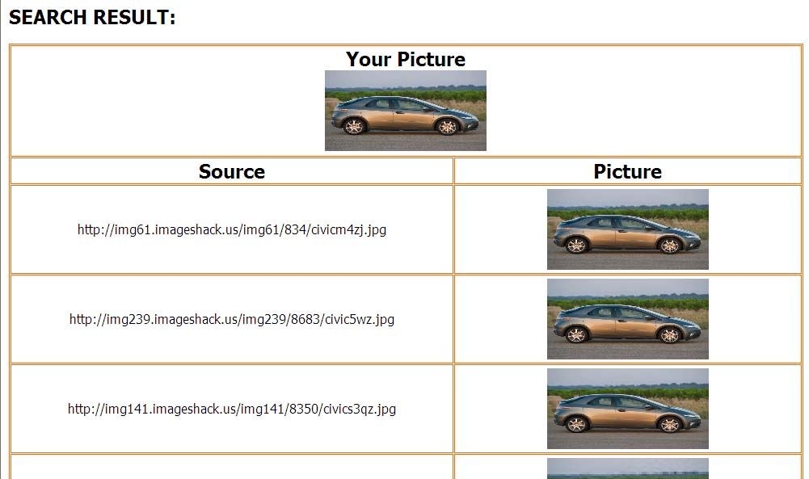
ถ้าค้นพบรูปภาพที่มีค่าลักษณะเฉพาะที่เหมือนกันและคล้ายกันจะแสดง URL ของภาพและภาพออกมา

Slide 57

ถ้าหากรูปภาพที่ใช้ค้นหาไม่พบ รูปภาพที่มีลักษณะเฉพาะเหมือนกันในฐานข้อมูลจะแสดงผลดังรูป

Slide 58

ถ้าหากไฟล์รูปภาพที่เลือกมีขนาดเกิน 1Mb จะแจ้งว่าไฟล์มีขนาดใหญ่เกินไป

Slide 59

ถ้าหากกดปุ่ม Search โดยไม่ได้เลือกไฟล์จะแจ้งให้ทราบ

Slide 60
การทดลองหาภาพตัวอย่าง
ในการทดลองนี้จะเป็นการค้นหารูปภาพโดยใช้รูปที่สุ่มขึ้นมาในการหาแล้วได้ผลลัพธ์ภาพซึ่งมีทั้งภาพที่เหมือนกับภาพที่เราใช้ค้นหา และภาพที่มีความคล้ายกันในเรื่องของลักษณะสีของภาพซึ่งอาจจะเป็นภาพที่เราไม่ต้องการติดมาด้วย โดยในขณะที่ทำการทดลองมีภาพอยู่ในฐานข้อมูลประมาณ 1,600 รูป

Slide 61
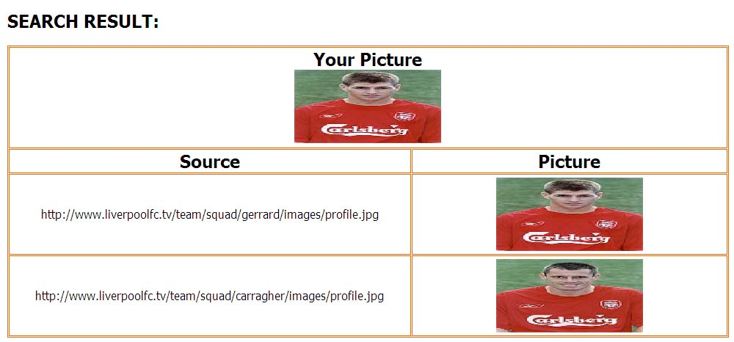
แสดงภาพที่สุ่มมาใช้ค้นหาที่ 1

Slide 62
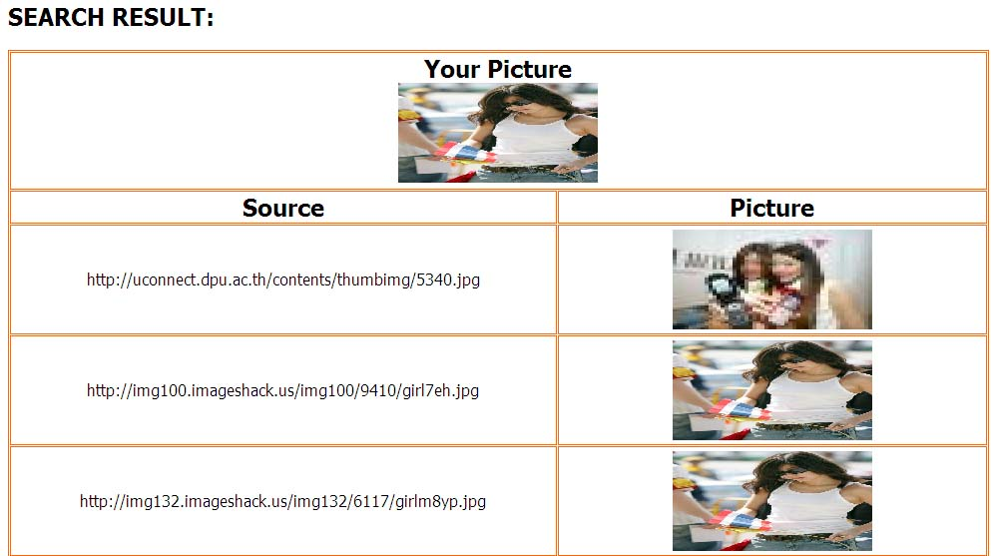
แสดงภาพที่สุ่มมาใช้ค้นหาที่ 2

Slide 63
บทสรุปและวิจารณ์ผลการทดลอง
จากการทดลองจะเห็นได้ว่าสามารถหาภาพที่มีเป็นภาพเดียวกันและภาพที่มีขนาดต่างกันได้ หรือภาพที่เกิดจากการหมุนภาพได้ แต่อาจจะได้ภาพที่มีค่าลักษณะของสีที่ใกล้เคียงกันแต่เป็นภาพที่มีความหมายต่างกันติดมาด้วย

Slide 64
ปัญหาอุปสรรคและแนวทางในการแก้ไข
สามารถหารูปภาพได้เพียงแค่จากลักษณะเฉพาะแบบฮีสโตแกรมเท่านั้นซึ่งอาจจะทำให้ได้ภาพที่มีความใกล้เคียงกันในลักษณะสีของภาพ แต่ได้ภาพที่ไม่ตรงกับความต้องการ ซึ่งแนวทางในการแก้ปัญหานี้ คือ การปรับปรุงอัลกอริทึ่มที่ใช้ให้ดีขิ้นต่อไป
เนื่องจากเครื่องเซิร์ฟเวอร์ที่ใช้มีประสิทธิภาพไม่เพียงพอ และรูปภาพในเครือข่ายอินเทอร์เน็ตมีจำนวนมหาศาล จึงทำให้การทำงานของโปรแกรม Web crawler ไม่สามารถรวบรวมรูปภาพมาได้เพียงพอต่อการค้นหา ซึ่งแนวทางในการแก้ปัญหานี้ คือ การเพิ่มเครื่องเซิร์ฟเวอร์ให้มีหลายๆเครื่องเพื่อช่วยกันทำงาน

Slide 65
แนวทางการพัฒนาต่อ
พัฒนาในส่วนที่ติดต่อกับผู้ใช้งานให้มีความสวยงามมากขึ้นและให้ใช้งานได้ง่ายมากขึ้น
พัฒนาในส่วนของโปรแกรม Web crawler ให้สามารถทำงานได้หลายๆ thread และสามารถค้นหารูปภาพได้ตลอดเวลา เพื่อประสิทธิภาพที่สูงขึ้น
พัฒนาอัลกอริธึ่มที่ใช้ในการค้นหารูปภาพให้มีประสิทธิภาพมากขึ้น เพื่อทำให้สามารถ ค้นหารูปภาพได้ตรงกับความต้องการของผู้ใช้มากที่สุด

Slide 66
THE END

